Slide 1
REUNION D’INFORMATION CONSEIL CITOYEN
Mercredi 30 septembre 2020

Slide 2
Mot introductif par les élus

Slide 3
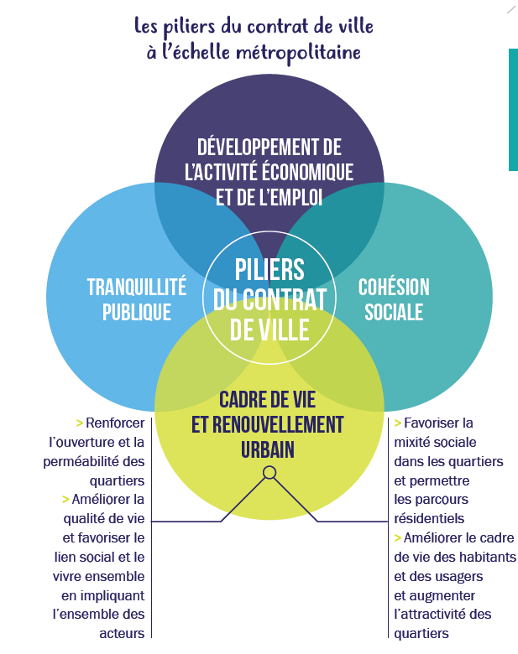
La Politique de la ville c’est quoi?
Une attention particulière apportée aux quartiers en situation d’inégalités
Des mesures prises pour agir en faveur du rééquilibre inscrites dans le contrat de ville

Slide 4
VIDEO DE PRESENTATION DE LA POLITIQUE DE LA VILLE https://youtu.be/ihFPOdHVDBo

Slide 5
Le conseil citoyen qu’est-ce que c’est?
Un espace ouvert :
Aux habitants du quartier (dérogations possibles sous conditions)
Aux acteurs locaux du quartier (associations, professionnels…)
Sans limite d’âge ou de nationalité
Le nombre de conseiller citoyen n’est pas fixé (Recommandation : de 15 à 30 membres) mais la parité doit être respectée

Slide 6
Objectifs
Favoriser l’expression des habitants et usagers aux côtés des acteurs institutionnels ;
Permettre à la décision publique de ne pas être seulement descendante ;
Recueillir les besoins des habitants ;
Permettre aux habitants de retrouver de l’intérêt pour la vie de leur quartier ;
Favoriser la co-construction du contrat de ville ;
Stimuler et appuyer les initiatives citoyennes ;
Bénéficier de l’expertise d’usage des habitants ;

Slide 7
Principes
Généraux
De fonctionnement
Parité
Souplesse
Indépendance
Pluralité (âges, représentation des sous-secteurs…)
Proximité
Co-construction
Citoyenneté
Liberté
Egalité
Fraternité
Laïcité
Neutralité

Slide 8
Missions
Partager et échanger entre conseillers ;
S’exprimer en faisant des propositions pour le quartier à partir des besoins des habitants ;
S’assurer que les politiques mises en œuvre correspondent aux besoins ;
Participer à une dynamique citoyenne : proposer des initiatives, accompagner ou développer des projets… ;
Apporter une expertise d’usage dans les instances de décision de la politique de la ville ;

Slide 9
En tant que conseiller citoyen
Je pourrai:
Débattre de l’avenir du quartier
Faire entendre mes propositions
Être acteur de cette amélioration
J’y gagne:
Des temps d’échanges
Des moyens pour mettre en œuvre mes projets
Un accès à des formations

Slide 10
VIDEO PRESENTATION DU CONSEIL CITOYEN https://www.dailymotion.com/video/x2w6e4i

Slide 11
Le conseil citoyen du quartier Arts Fleurs Feugrais
Historique :
Constitution progressive, d’abord par tirage au sort puis par bouche à oreille
Le conseil citoyen du quartier Arts Fleurs Feugrais a été formé le 24 septembre 2015 par arrêté préfectoral.
La composition
Aujourd’hui, le conseil citoyen du quartier Arts Fleurs Feugrais est un groupe composé de 12 habitants et de 4 acteurs locaux dont 7 personnes actives en septembre 2020

Slide 12
Le conseil citoyen du quartier Arts Fleurs Feugrais
Le projet de Renouvellement Urbain
Association à toutes les étapes du projet de Renouvellement Urbain à l’occasion des réunions mensuelles
Participation via deux représentants, aux instances de pilotage du projet de renouvellement urbain (comités techniques et comités de pilotage) au même titre que l’ensemble des acteurs institutionnels mobilisés dans le cadre de cette démarche.
Participation à des ateliers de concertation portants sur les sujets suivants : formes d’habitats, voies et espaces publics, cheminements et résidentialisation ;
L’une des membres du conseil citoyen a été formée à la co-construction des projets de renouvellement urbain durant 4 jours à l’Ecole du Renouvellement Urbain ;

Slide 13
Le conseil citoyen du quartier Arts Fleurs Feugrais
La Gestion Urbaine et Sociale de Proximité
Participation aux instances de pilotage : comités techniques et comités de pilotage.
Aide à la construction du diagnostic GUSP : participation aux diagnostics en marchant, ateliers d’élaboration du programme d’actions.
Participation à la remontée des dysfonctionnements : réunions mensuelles, groupes de proximité de la GUSP,temps plus informels, (= repérage des dysfonctionnements plus rapide et une plus grande réactivité).
Co-animation des cafés du projet : échange convivial autour d’un café sur le quartier avec les habitants.

Slide 14
TEMOIGNAGES

Slide 15
ECHANGES

Slide 16
QUESTIONNAIRE
ENCART « RENSEIGNEMENTS » : nom, prénom, âge, lieu de résidence, statut.
QUELLES SONT VOS MOTIVATIONS POUR DEVENIR MEMBRE DU CONSEIL CITOYEN, QU’EST-CE QUE VOUS VOULEZ OU POUVEZ APPORTER AU QUARTIER ET A SES HABITANTS?
POUR VOUS, LE CONSEIL CITOYEN DOIT PERMETTRE EN PRIORITE… ?
QU’EST-CE QUI VOUS FERAIT PARTIR DU CONSEIL CITOYEN ?

Slide 17
PROCHAINES ETAPES
Temps de réflexion (10 jours)
Confirmation de la volonté de candidater par le biais du questionnaire
Sélection (respect de la parité, majorité d’habitants du QPV, représentation des secteurs)
Premières réunions avant la fin d’année :
Octobre /novembre (présentation du contrat de ville et instances NPNRU / GUSP).
Décembre (élaboration du règlement intérieur)

Slide 18
Merci de votre attention

